Slide 1
CHỦ ĐỀ 4: BÀI TẬP THỂ DỤC
Bài 2: Bài thể dục nhịp điệu (động tác lườn, bật nhảy co gối. Học di chuyển chéo, bật nhảy - tay cao)
(Tiết 4)

Slide 2
Kiến thức
Năng lực
Phẩm chất
MỤC TIÊU
- Bài TDNĐ : Phối hợp các động tác đã học với nhạc
- Trò chơi phát triển khéo léo: Nắm chân di chuyển ngang.
- Năng lực chung: NL tự học và tự chủ, hợp tác và giao tiếp, giải quyết vấn đề.
- Năng lực riêng: NL chăm sóc sức khỏe, vận động cơ bản.
- Tích cực, tự giác trong học tập và vận dụng để rèn luyện thân thể hằng ngày.

Slide 3
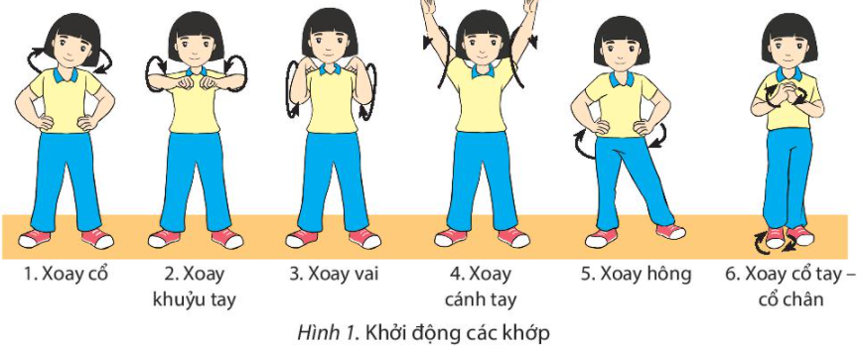

KHỞI ĐỘNG

Slide 4
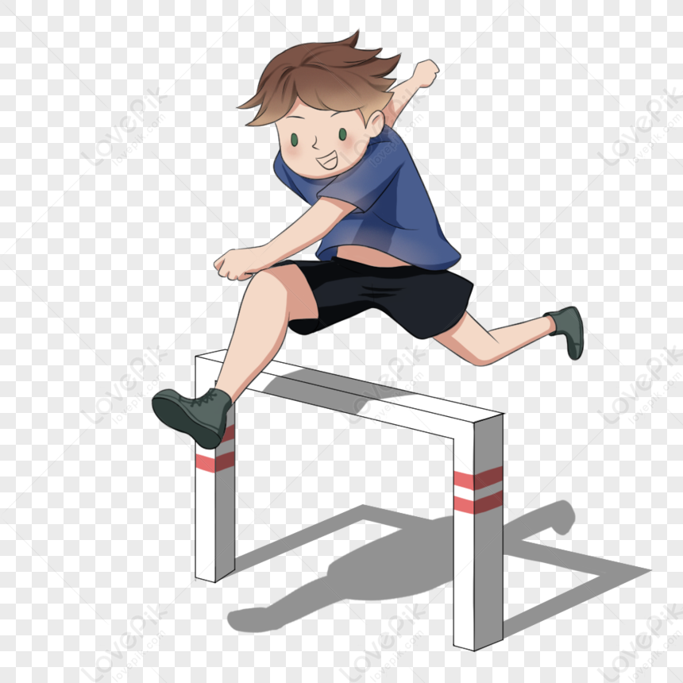

Chơi trò chơi nhảy vượt rào

Slide 5
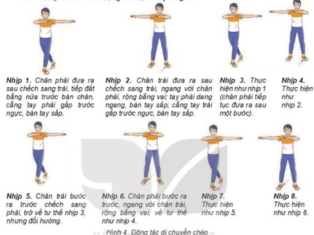
Động tác di chuyển chéo

Slide 6
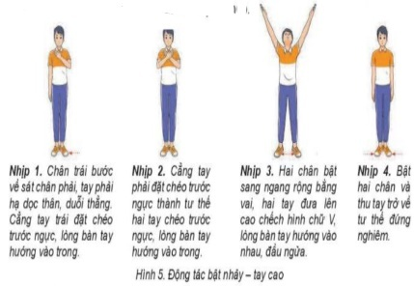
Động tác bật nhảy – tay cao

Slide 7
HOẠT ĐỘNG
LUYỆN TẬP

Slide 8
3.LUYỆN TẬP
2. Luyện tập cặp đôi
- Luân phiên đếm nhịp (từ chậm đến nhanh) giúp bạn luyện tập từng động tác và phối hợp 2-4 động tác đúng tư thế, đúng hướng, đảm bảo tính liên tục, thực hiện 2-3 lần.
3. Luyện tập theo lớp
Tập đồng loạt phối hợp 8 động tác đã học kết hợp với nhạc.
- Giáo viên chú ý quan sát sửa sai HS thực hiện chưa đúng.

Slide 9
HOẠT ĐỘNG
VẬN DỤNG

Slide 10
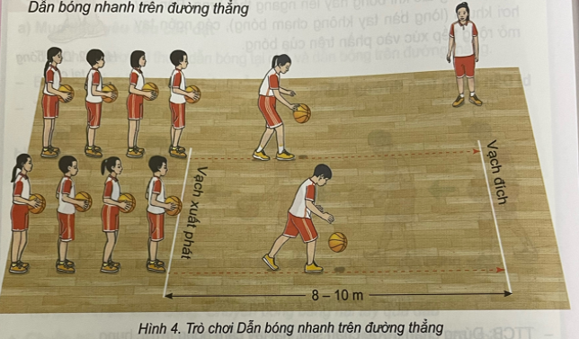
Chơi trò chơi dẫn bóng tiếp sức

Slide 11
- GV điều hành lớp thả lỏng cơ toàn thân
- GV nhắc nhở nhẹ nhàng, tuyên dương và động viên HS kịp thời qua từng hoạt động.
- Hướng dẫn học sinh sử dụng SGK và chuẩn bị bài mới.
CỦNG CỐ VÀ DẶN DÒ

Slide 12
Chúc các em học tốt!

